Slide 1

Web Hacking Tutorial 프로토콜 보안(Helmet)
BOSS 손우규
https://github.com/swk3169/web-hacking

Slide 2
CONTENT
개요
Helmet?
방어법
문제점
해결방안
실습
[Node.js] Helmet 모듈을 이용한 프로토콜 보안
Q&A

Slide 3
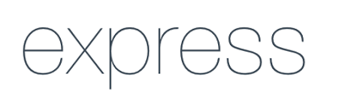


개요 Helmet?
Helmet은 다양한 HTTP 헤더를 설정하여 Express 응용 프로그램의 보안을 유지하도록 도와준다.

Slide 4
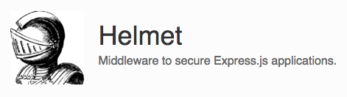
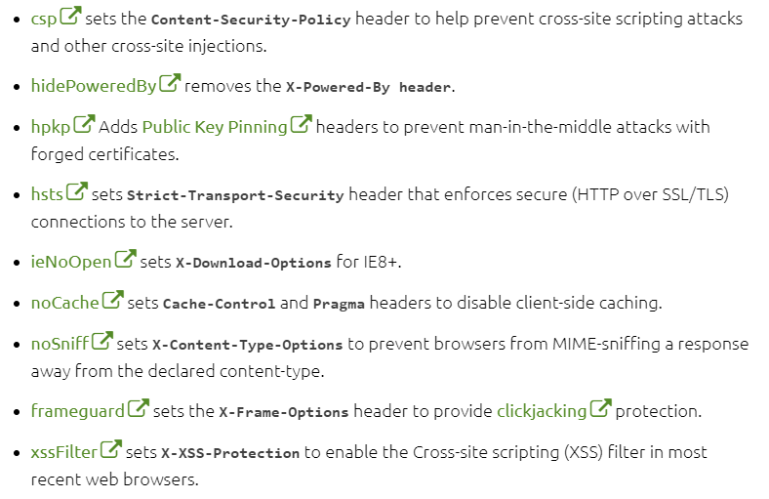
개요 방어법
Helmet을 이용하면 HTTP 헤더를 적절히 설정하여 몇 가지 잘 알려진 웹 취약성으로부터 앱을 보호할 수 있다.
사실 Helmet은 보안 관련 HTTP 헤더를 설정하는 다음과 같은 더 작은 크기의 미들웨어 함수 9개의 모음이다.

Slide 5
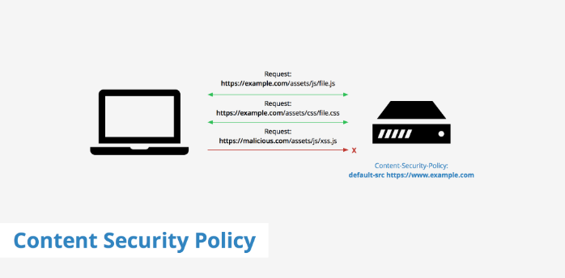
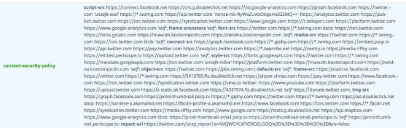
개요 방어법
콘텐츠 보안 정책 또는 CSP는 HSTS와 유사하게 HTTP 헤더를 통해 전달되는 추가 보안 계층
csp는 Content-Security-Policy 헤더를 설정하여 XSS(Cross-site scripting) 공격 및 기타 교차 사이트 인젝션을 예방한다.

Slide 6
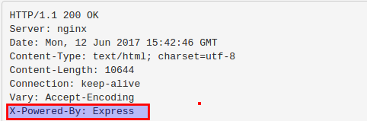
개요 방어법
hidePoweredBy는 X-Powered-By 헤더를 제거한다.

Slide 7
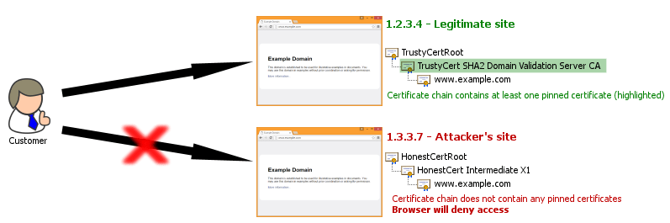
개요 방어법
클라이언트 (유저)는 HPKP를 통하여 접속할 사이트의 합법인증서 체인과 공격자의 변조인증서 체인을 구분 할 수 있음
hpkp는 HTTP Public Key Pinning 헤더를 추가하여, 위조된 인증서를 이용한 중간자 공격을 방지한다.

Slide 8
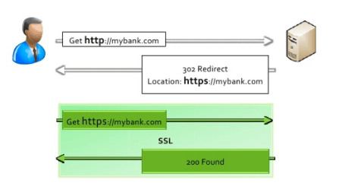
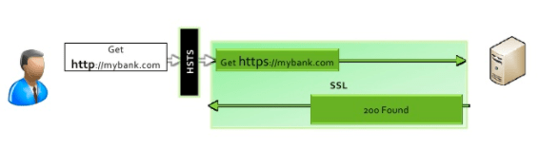
개요 방어법
hsts는 서버에 대한 안전한(SSL/TLS를 통한 HTTP) 연결을 적용하는 Strict-Transport-Security 헤더를 설정한다.

Slide 9
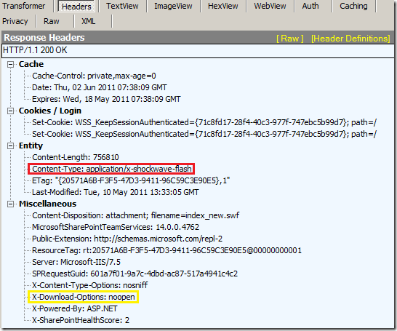
개요 방어법
ieNoOpen은 IE8 이상에 대해 X-Download-Options를 설정한다.

Slide 10
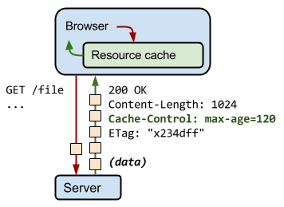
개요 방어법
'no-cache'는 반환된 응답이 변경된 경우 서버와 먼저 확인하지 않고는 동일한 URL에 대한 후속 요청을 충족하는 데 사용할 수 없음을 나타낸다.
noCache는 Cache-Control 및 Pragma 헤더를 설정하여 클라이언트 측에서 캐싱을 사용하지 않도록 한다.

Slide 11
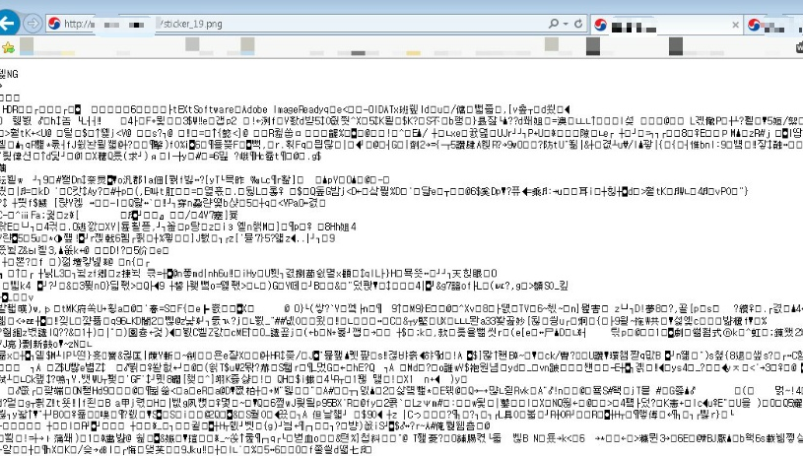
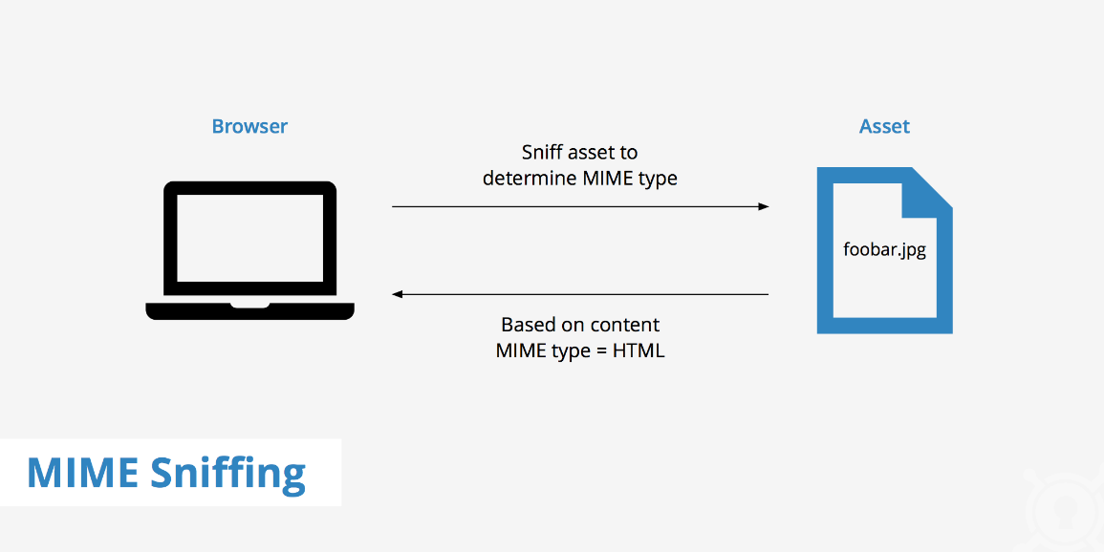
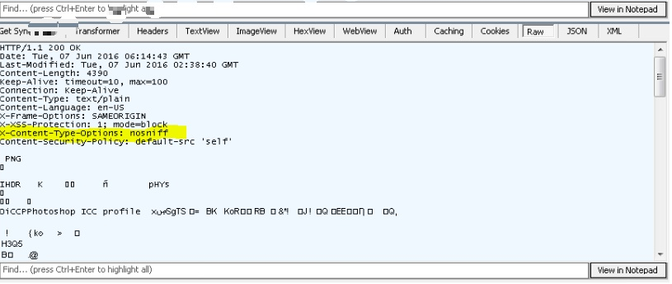
개요 방어법
noSniff는 X-Content-Type-Options 를 설정하여, 선언된 콘텐츠 유형으로부터 벗어난 응답에 대한 브라우저의 MIME(Multipurpose Internet Mail Extensions) 가로채기를 방지한다.

Slide 12
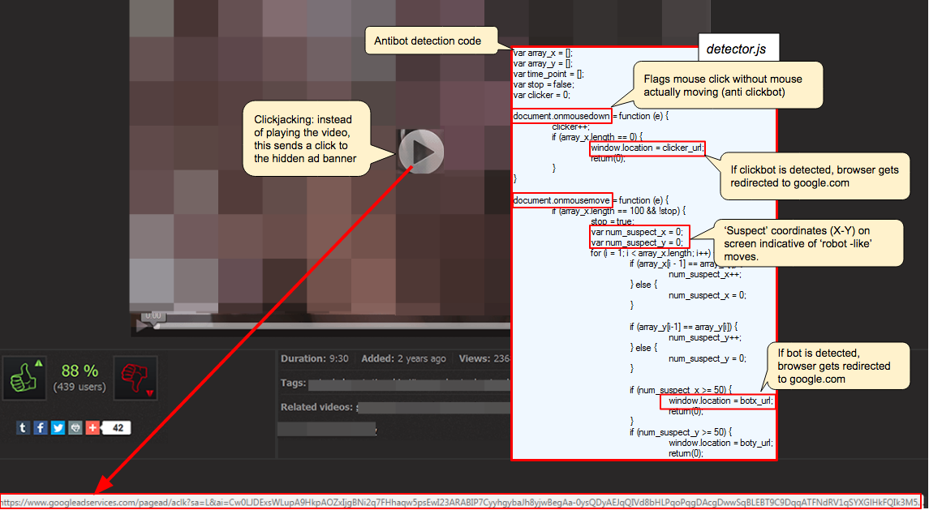
개요 방어법
frameguard는 X-Frame-Options 헤더를 설정하여 clickjacking에 대한 보호를 제공한다.

Slide 13
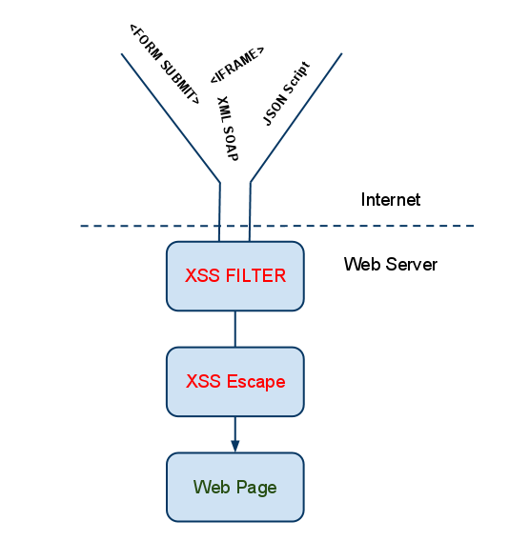
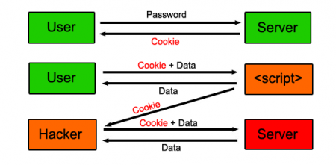
개요 방어법
xssFilter는 X-XSS-Protection을 설정하여 대부분의 최신 웹 브라우저에서 XSS(Cross-site scripting) 필터를 사용하도록 한다.

Slide 14


개요 방어법
적어도 X-Powered-By 헤더는 사용하지 않도록 설정

Slide 15

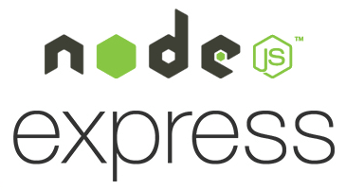


개요 문제점
모듈을 사용한다고 하더라도, 다른 모든 웹 앱과 마찬가지로 Express 앱은 다양한 웹 기반 공격에 취약할 수 있다. 알려져 있는 웹 취약성을 숙지한 후 이러한 취약성을 피하기 위한 예방 조치가 최선이다.

Slide 16
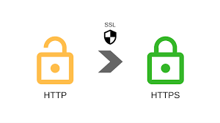
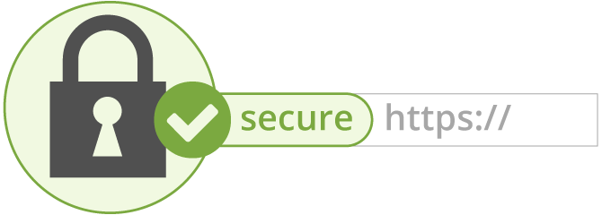
개요 해결방안
HTTP 헤더를 설정하여 최소한의 취약성으로부터 앱을 보호한다. 때문에 HTTPS와 같은 안전한 프로토콜을 쓰는 것이 하나의 방법이다.

Slide 17
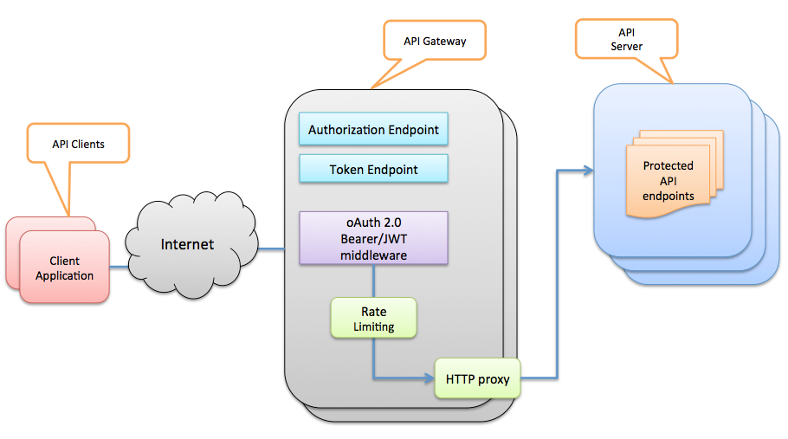
개요 해결방안
https://strongloop.com/strongblog/node-js-loopback-api-gateway-sample-applications/
속도 제한(rate-limiting)을 구현하여 인증에 대한 무차별 대입 공격을 방지해야 한다. 이를 실행하는 한 가지 방법은 StrongLoop API Gateway를 이용하여 속도 제한 정책을 적용하는 것이다. 대안적으로, express-limiter와 같은 미들웨어를 사용할 수 있지만, 그러한 경우에는 코드를 어느 정도 수정하여야 한다.

Slide 18
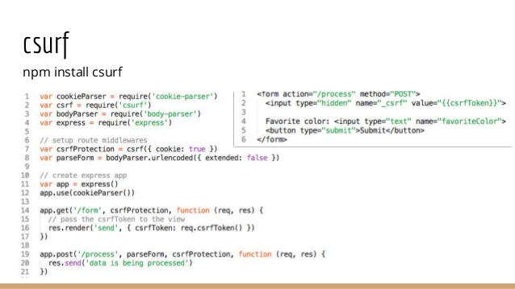
개요 해결방안
csurf 미들웨어를 이용하여 교차 사이트 요청 위조(CSRF)로부터 보호하여야 한다.

Slide 19
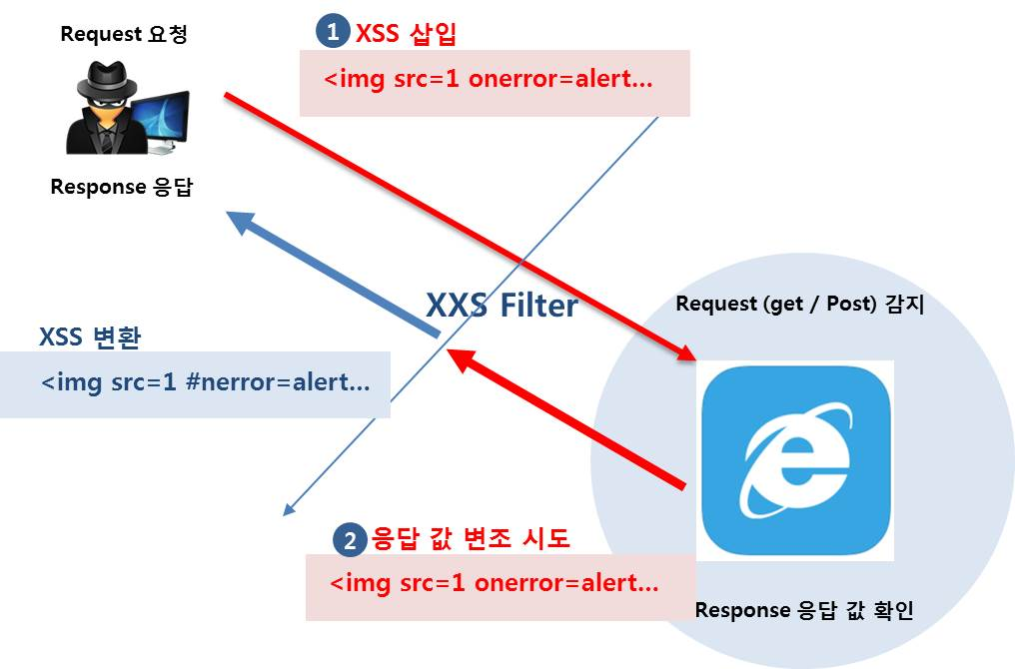
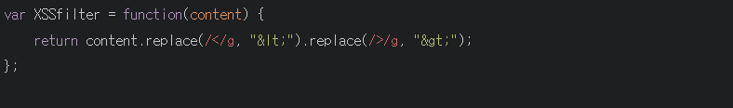
개요 해결방안
태그를 여는 < 를 &lt; 로 > 를 &gt; 로 표현
항상 사용자 입력을 필터링하고 사용자 입력에서 민감한 데이터를 제거하여 XSS(Cross-site scripting) 및 명령 인젝션 공격으로부터 보호하여야 한다.

Slide 20
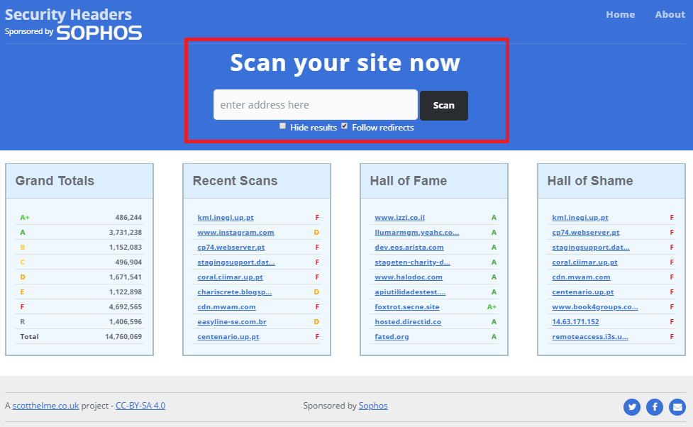
실습 [Node.js] Helmet모듈을 이용한 프로토콜 보안
https://securityheaders.com/

Slide 21
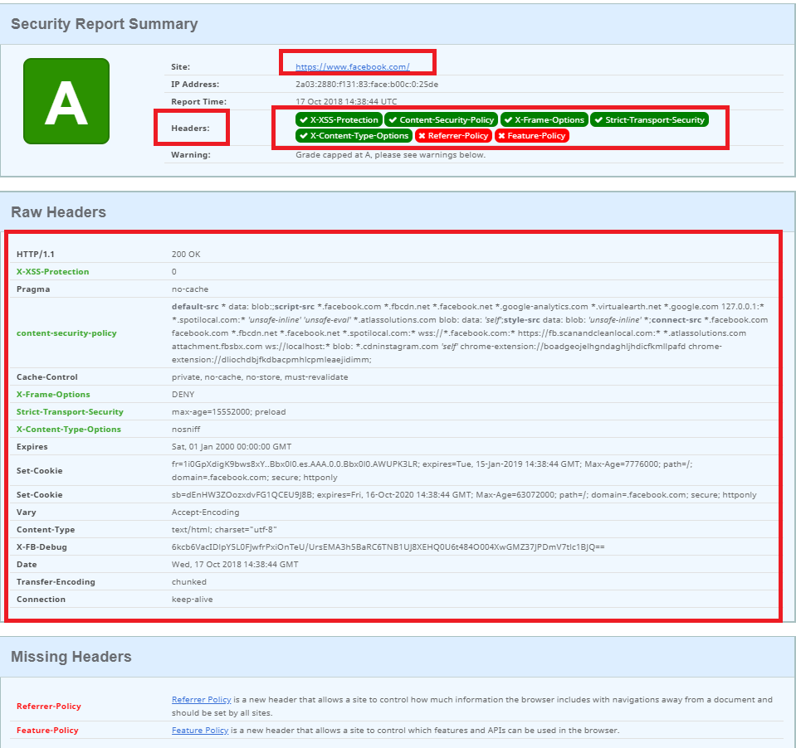
실습 [Node.js] Helmet모듈을 이용한 프로토콜 보안

Slide 22
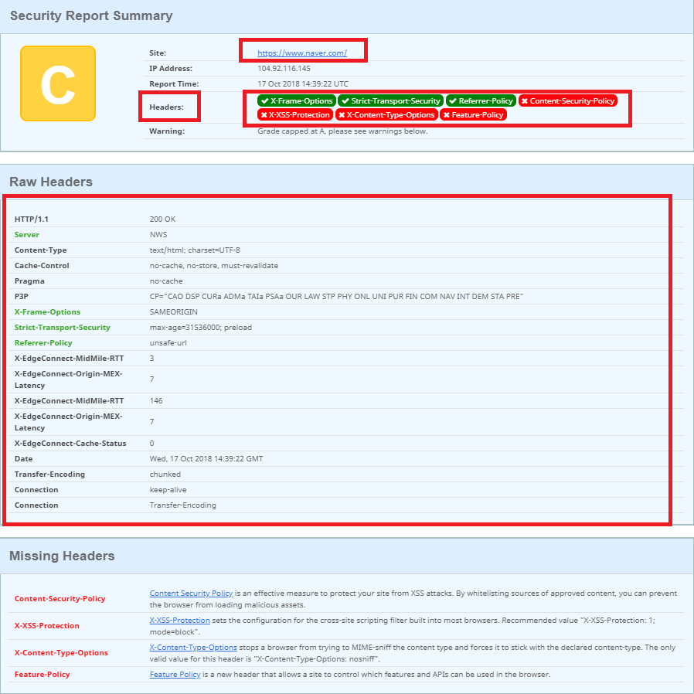
실습 [Node.js] Helmet모듈을 이용한 프로토콜 보안

Slide 23
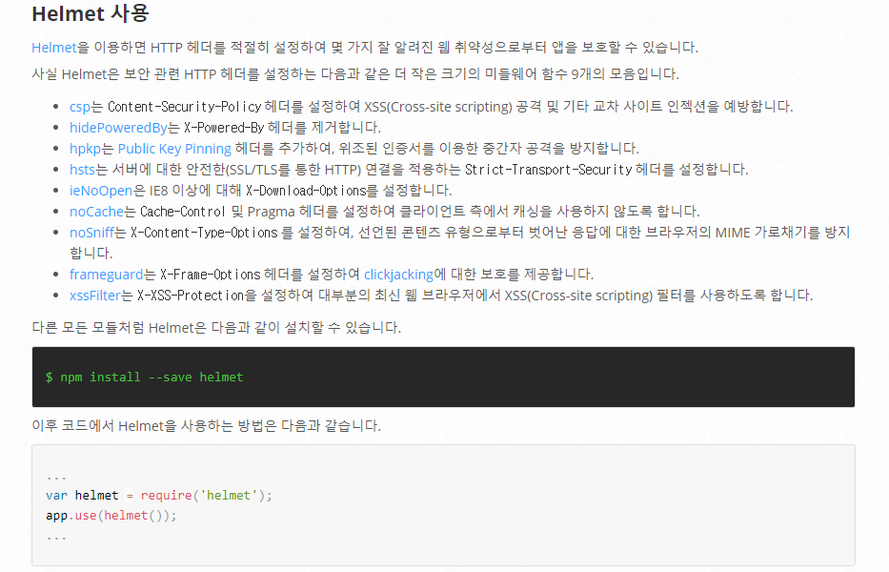
실습 [Node.js] Helmet모듈을 이용한 프로토콜 보안
http://expressjs.com/ko/advanced/best-practice-security.html

Slide 24
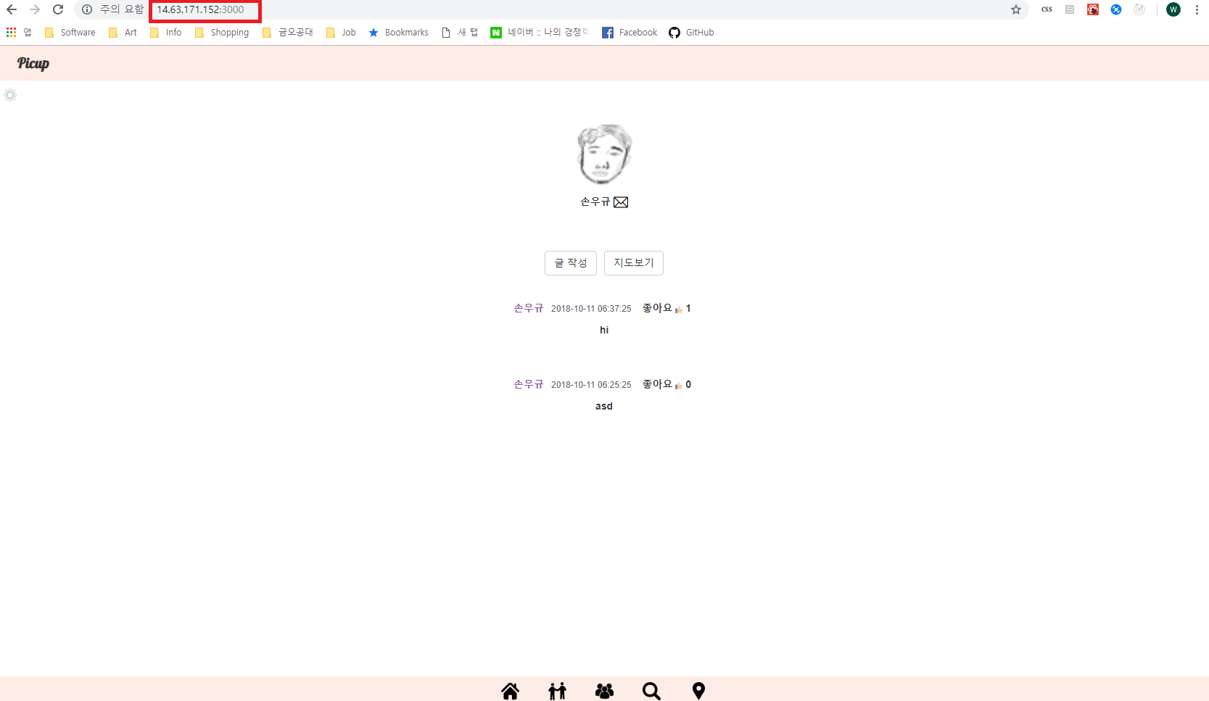
실습 [Node.js] Helmet모듈을 이용한 프로토콜 보안

Slide 25
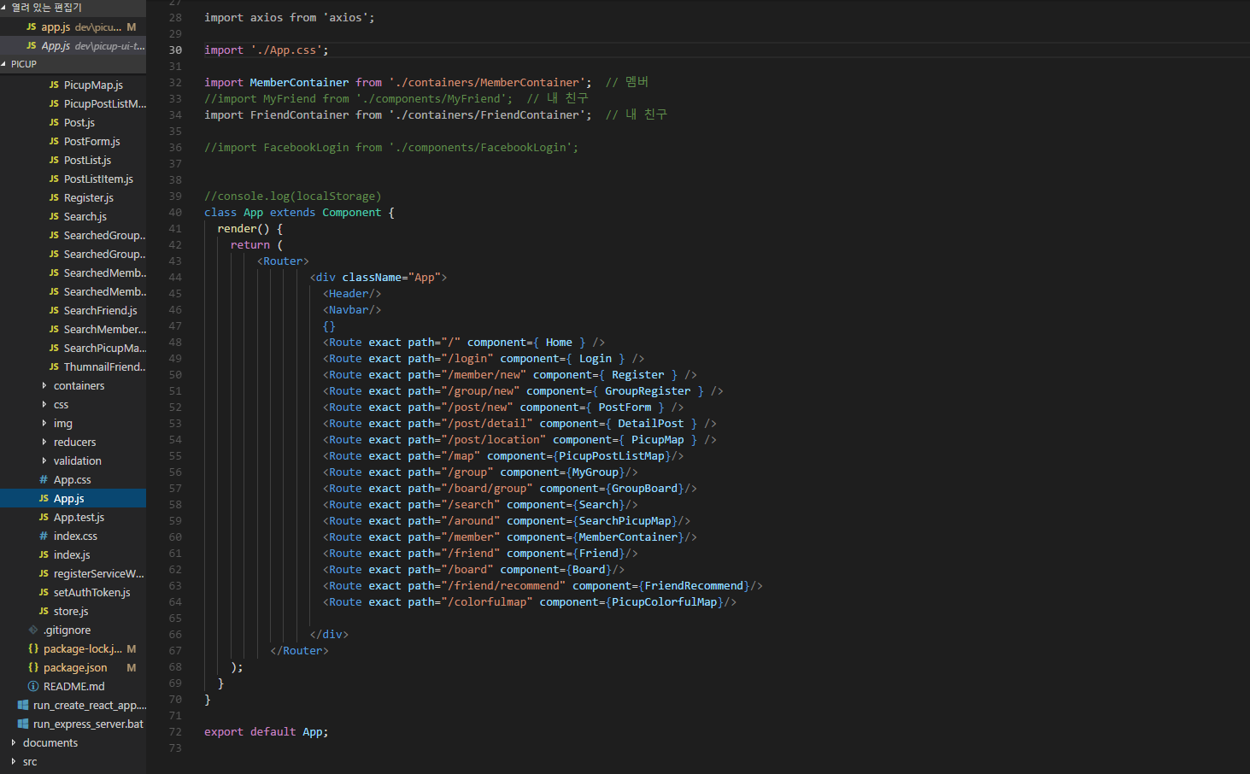
실습 [Node.js] Helmet모듈을 이용한 프로토콜 보안

Slide 26
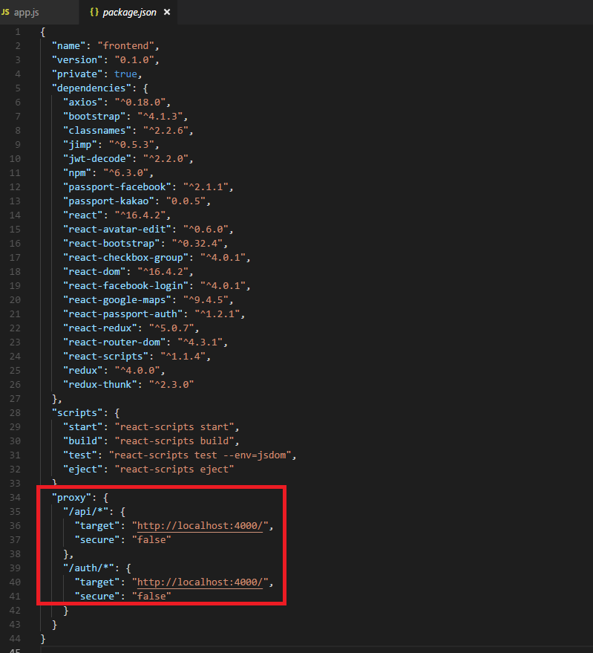
실습 [Node.js] Helmet모듈을 이용한 프로토콜 보안

Slide 27
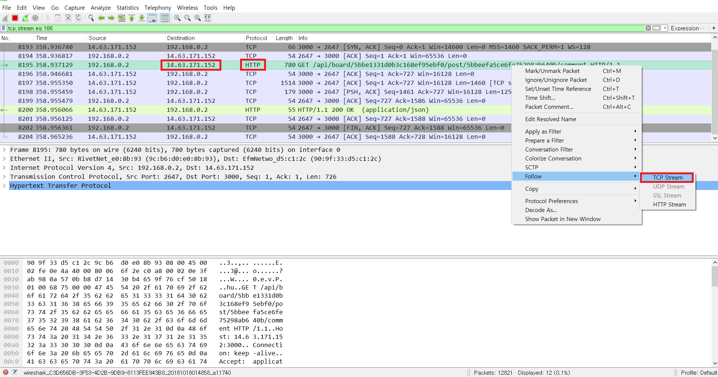
실습 [Node.js] Helmet모듈을 이용한 프로토콜 보안

Slide 28
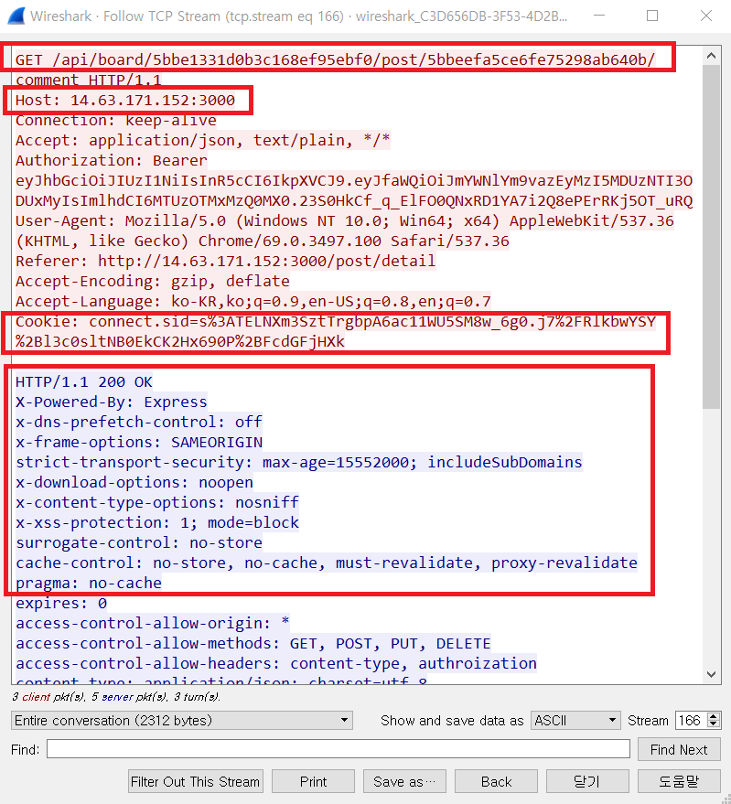
실습 [Node.js] Helmet모듈을 이용한 프로토콜 보안

Slide 29
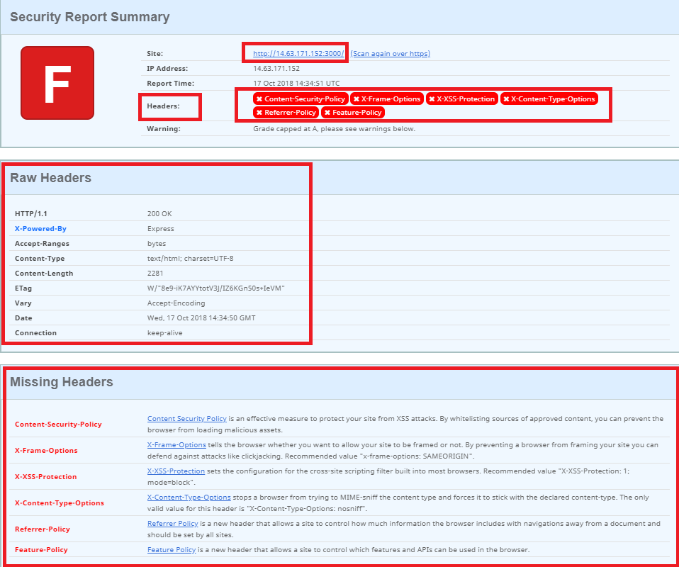
실습 [Node.js] Helmet모듈을 이용한 프로토콜 보안

Slide 30

실습 [Node.js] Helmet모듈을 이용한 프로토콜 보안

Slide 31
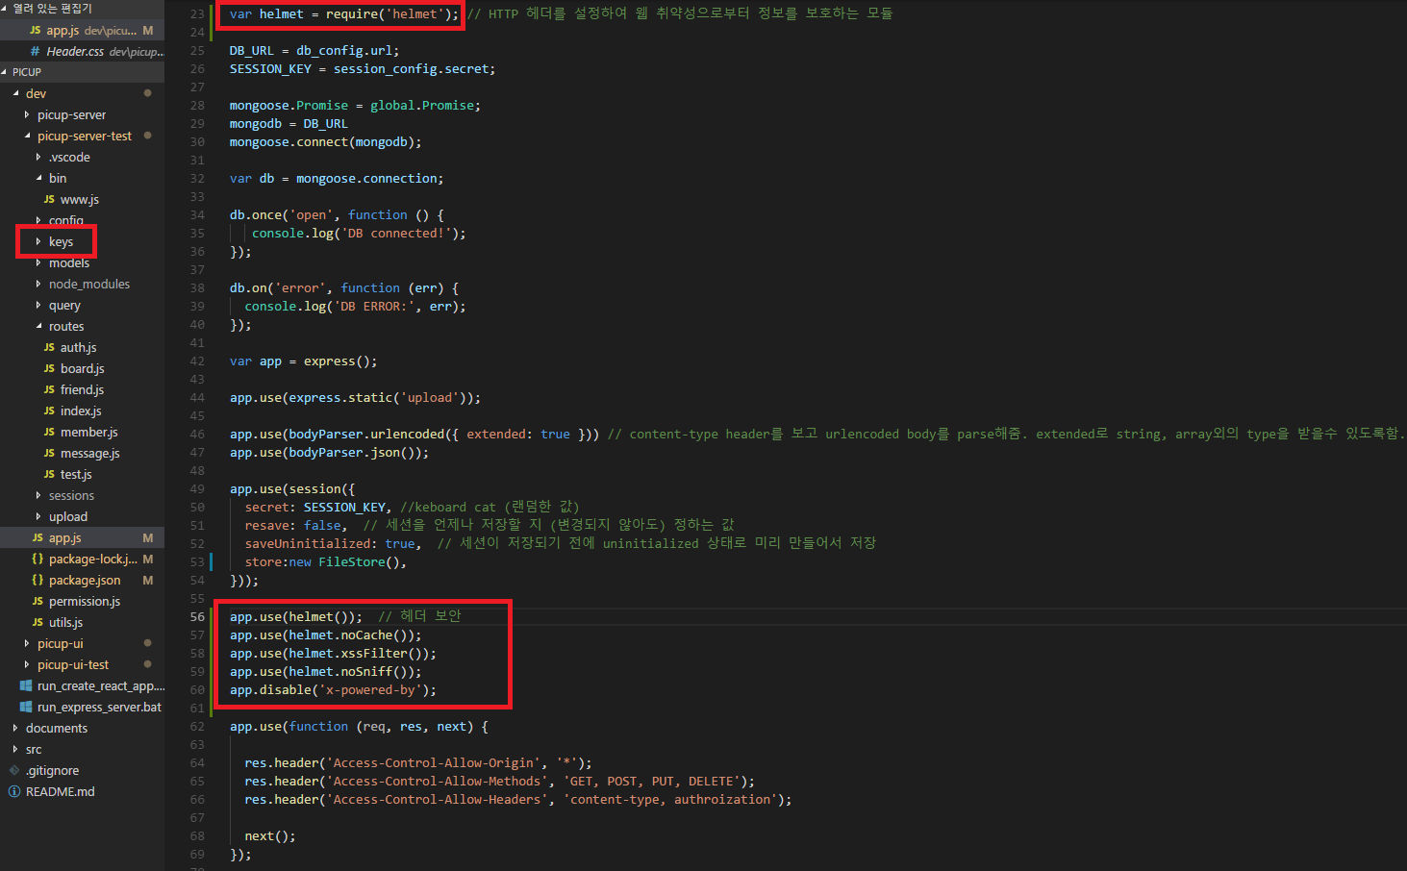
실습 [Node.js] Helmet모듈을 이용한 프로토콜 보안

Slide 32
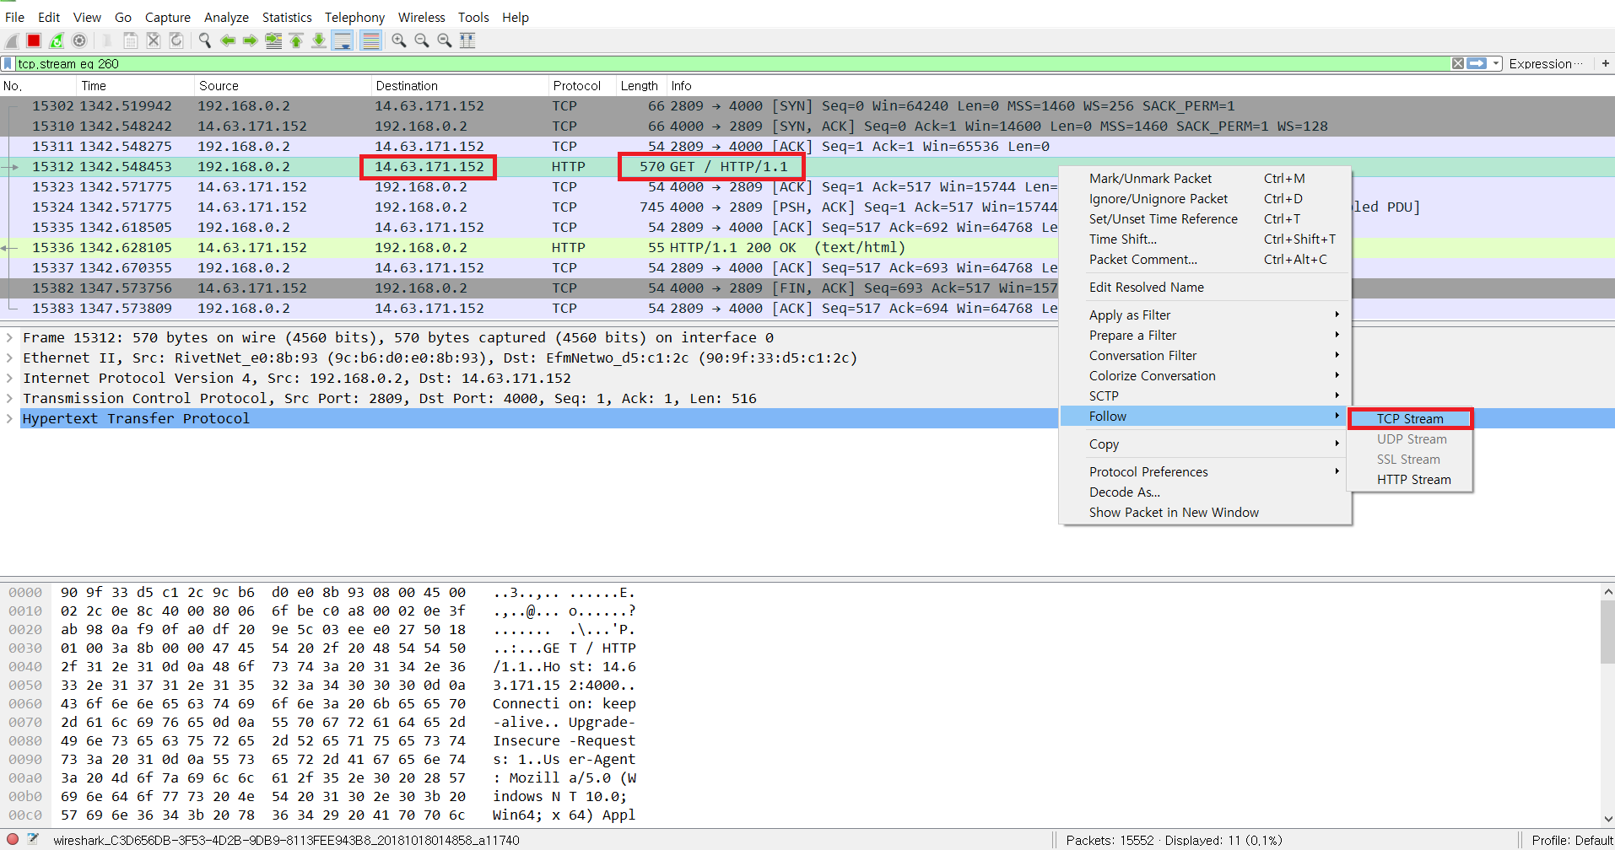
실습 [Node.js] Helmet모듈을 이용한 프로토콜 보안

Slide 33
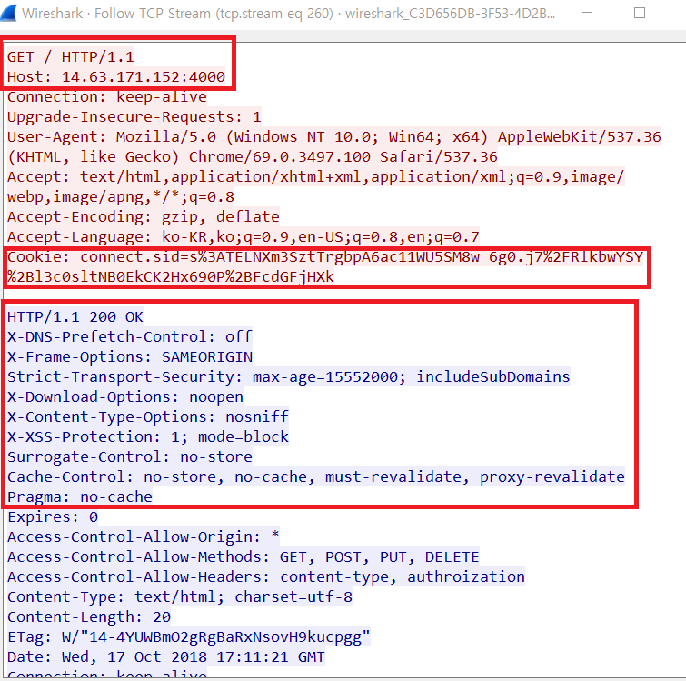
실습 [Node.js] Helmet모듈을 이용한 프로토콜 보안

Slide 34
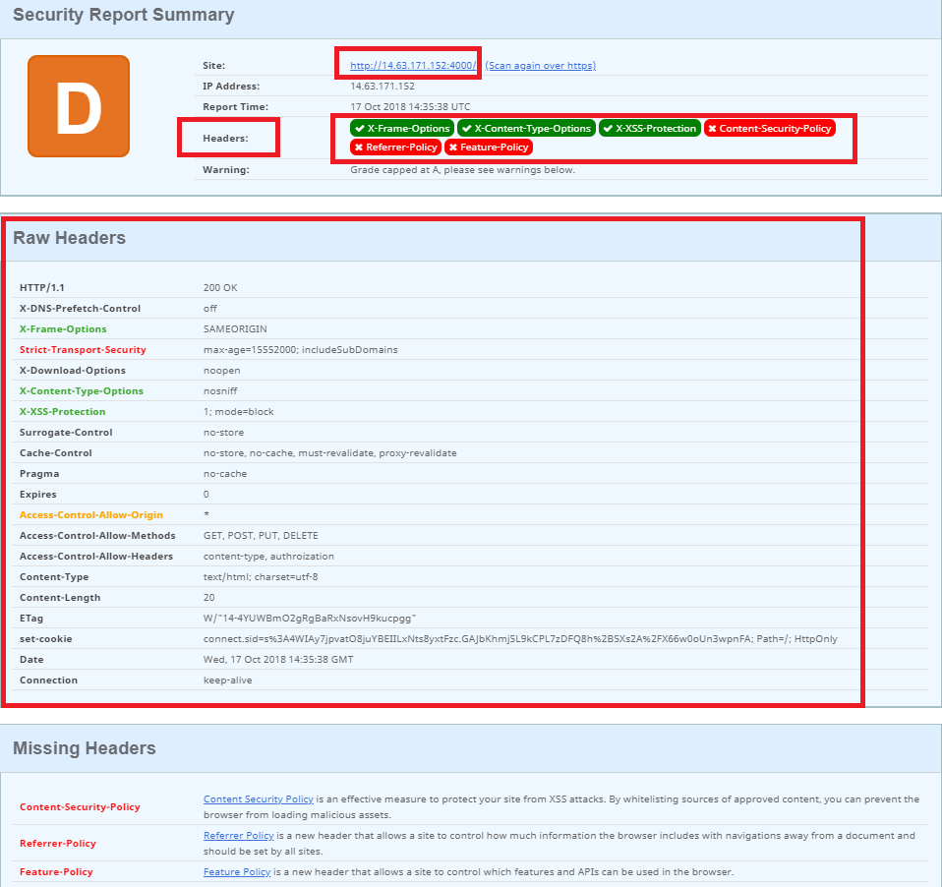
실습 [Node.js] Helmet모듈을 이용한 프로토콜 보안

Slide 35
Q&A

